Slide 1
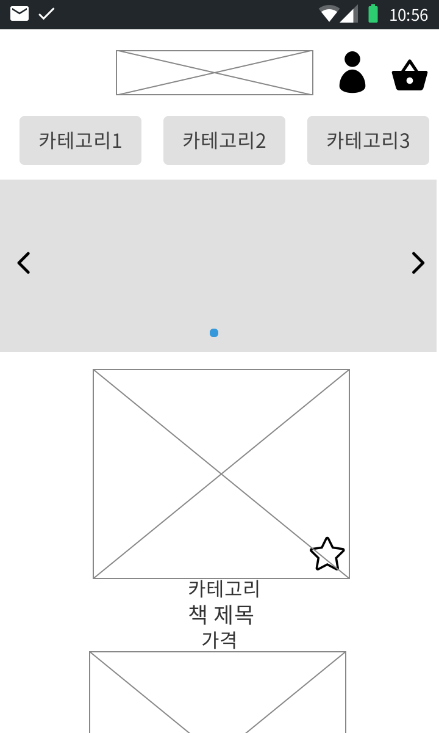
Page title | 메인 | Author | 전주환
Screen Path | 로고 클릭 시
Description
1 | 쇼핑몰 로고 - 클릭 시, ‘메인’페이지로 이동
2 | 내정보 아이콘 - 클릭 시, ‘마이페이지’로 이동 - 비로그인 시, ‘로그인’ 팝업 생성
3 | 장바구니 아이콘 - 클릭 시, ‘장바구니’페이지로 이동 - 비로그인 시, ‘로그인’ 팝업 생성
4 | 책의 카테고리 영역 - 게시글 조회 시, 카테고리로 필터 - 여러 카테고리 중복 선택 가능 - 좌우로 드래그 가능 - 책 추가 시, 카테고리 추가 가능
5 | 배너 영역 - 찜 횟수 TOP 5의 도서 노출 - 좌우로 슬라이드 가능
6 | 게시글 영역 - 책 사진, 카테고리, 제목, 가격 표시 - Infinite scroll 가능
7 | 찜 아이콘 - 최초 클릭 시, 아이콘 색 채움 찜 목록에 해당 도서 추가 - 찜한 도서 클릭 시, 아이콘 색 비움 찜 목록에서 해당 도서 삭제 - 비로그인 시, 로그인 팝업 생성
1 1111 1 1
1
2
3
4
5
6
7
Notes:
오~~

Slide 2
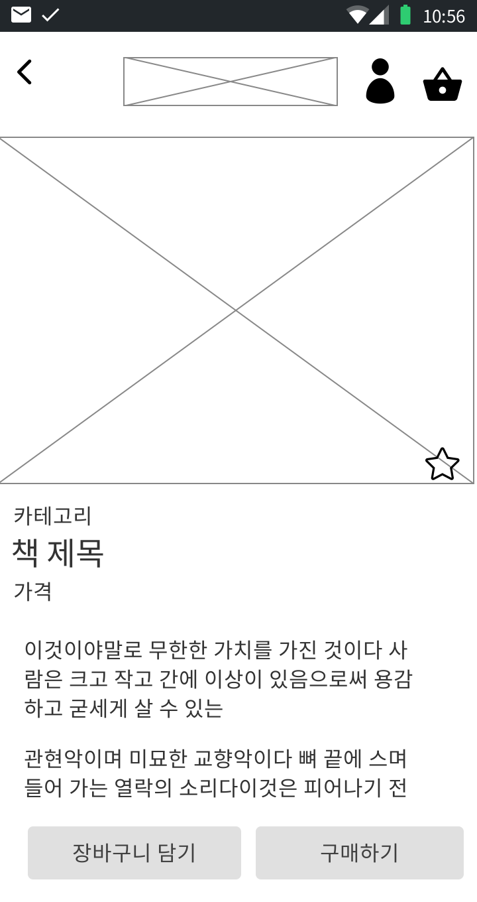
Page title | 도서 상세 | Author | 전주환
Screen Path | 메인 > 도서 상세
Description
1 | 뒤로가기 - 이전 페이지로 이동
2 | 도서 이미지 영역
3 | 책 정보 영역 - 카테고리, 책 제목, 가격, 줄거리
4 | 장바구니 담기 버튼 - 버튼 클릭 시, 장바구니 목록에 해당 도서 추가 - 비로그인 시, 로그인 팝업 생성
5 | 구매하기 버튼 - 버튼 클릭 시, ‘구매하기’ 팝업 생성 - 비로그인 시, 로그인 팝업 생성
1
2
3
4
5

Slide 3
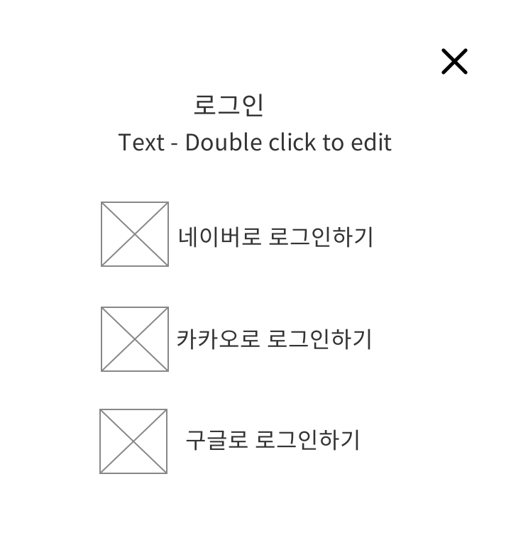
Page title | 로그인 | Author | 전주환
Screen Path | 로그인이 필요한 메뉴 클릭 시
Description
1 |  | 로그인 팝업 - 장바구니, 마이페이지 등 로그인이 필요한 메뉴 클릭 시 생성
2 |  | 닫기 버튼 - 클릭 시, 팝업 닫힘
3 |  | 소셜 미디어를 통한 로그인 - 클릭 시, 해당 소셜 미디어 로그인 및 정보 동의 팝업 생성
 | 4 | 네이버 아이디로 로그인
 | 5 | 카카오 아이디로 로그인
 | 6 | 구글 아이디로 로그인
1
2
3
4
5
6

Slide 4
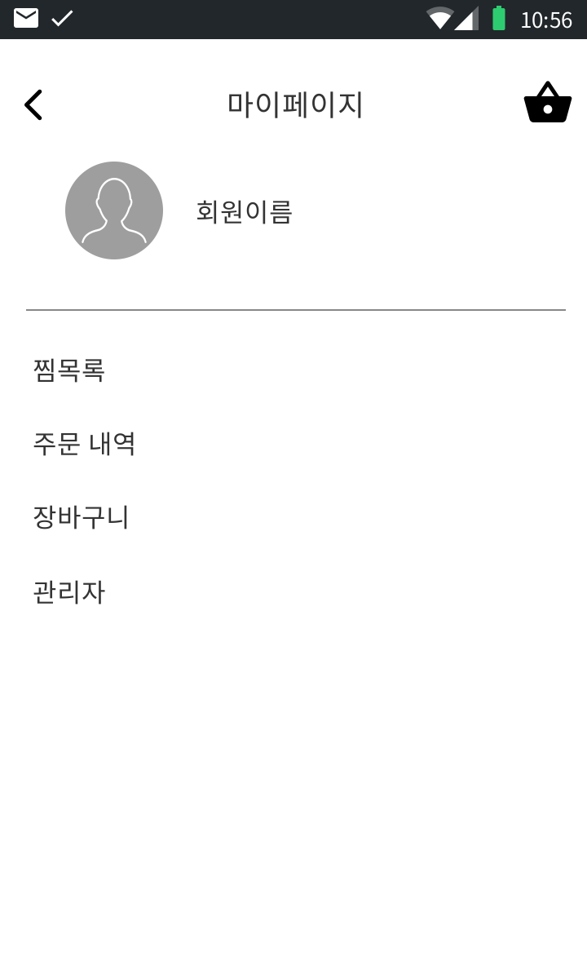
Page title | 마이페이지 | Author | 김서현
Screen Path | 내정보 아이콘 클릭 시
Description
1 | 뒤로가기 - 이전 페이지로 이동
2 | 장바구니 아이콘 - 클릭 시, 장바구니 페이지로 이동
3 | 사용자 정보 - 현재 로그인 된 사용자의 프로필 사진 - 현재 로그인 된 사용자의 닉네임
4 | 회원 관련 기능 리스트 - 찜목록 클릭 시, p7로 이동 - 주문 내역 클릭 시, p6로 이동 - 장바구니 클릭 시, p4로 이동 - 관리자 클릭 시, p5로 이동
1
2
3
4

Slide 5
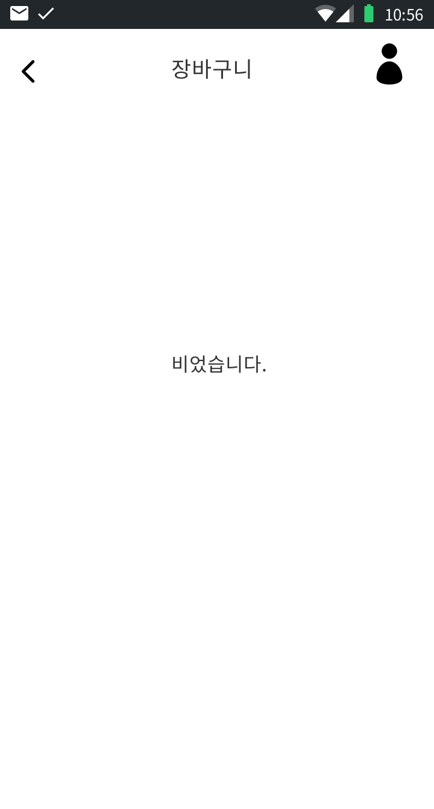
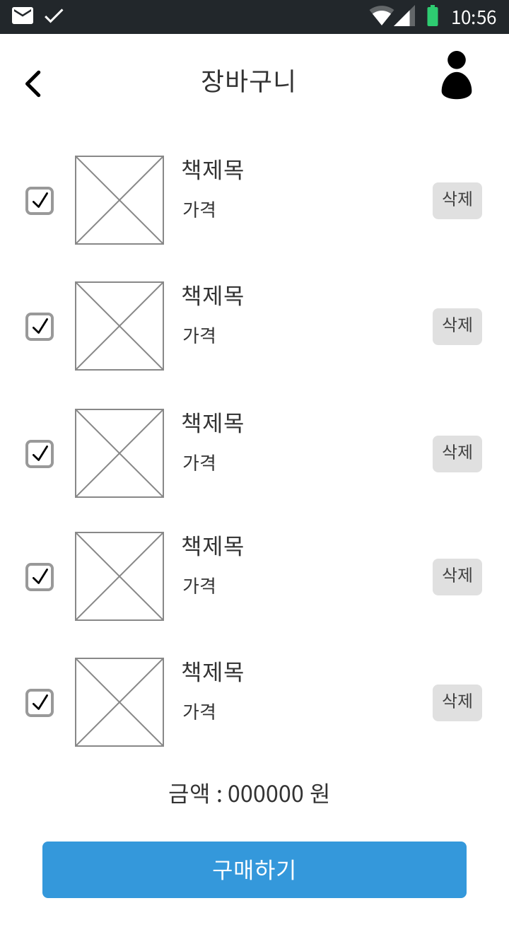
Page title | 장바구니 | Author | 김서현
Screen Path | 장바구니 아이콘 클릭 시
Description
1 | 뒤로가기 - 이전 페이지로 이동
2 | 내정보 아이콘 - 클릭 시, 마이페이지[p3]로 이동
3 | 장바구니에 담긴 상품 리스트 - 비었을 경우 ‘비었습니다’ 표시
4 | 상품 선택 체크박스 - 체크 한 상품들을 일괄 구매 가능
5 | 상품 이미지, 상품 제목, 가격
6 | 상품 삭제 버튼 - 버튼을 클릭하면, 장바구니에 담긴 상품이 삭제됨
7 | 총 금액 - 체크박스 표시된 상품의 총 금액
8 | 구매 버튼 - 선택된 항목 일괄 구매
1
2
4
5
6
3
7
8

Slide 6
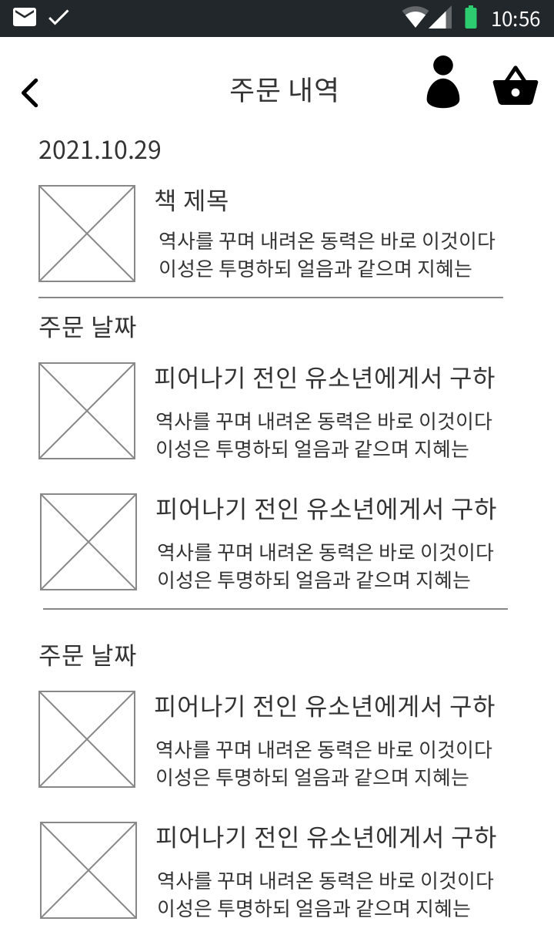
Page title | 주문 내역 | Author | 김서현
Screen Path | 마이페이지 > 주문 내역
Description
1 | 뒤로가기 - 이전 페이지로 이동
2 | 내정보 아이콘 - 클릭 시, 마이페이지[p4]로 이동
3 | 장바구니 아이콘 - 클릭 시, 장바구니 페이지로 이동
4 | 구매 날짜 - 사용자가 상품을 구매한 날짜
5 | 구매한 상품 리스트 - 해당 날짜에 구매한 상품의 이미지, 상품 이름, 가격
1
2
3
4
5

Slide 7
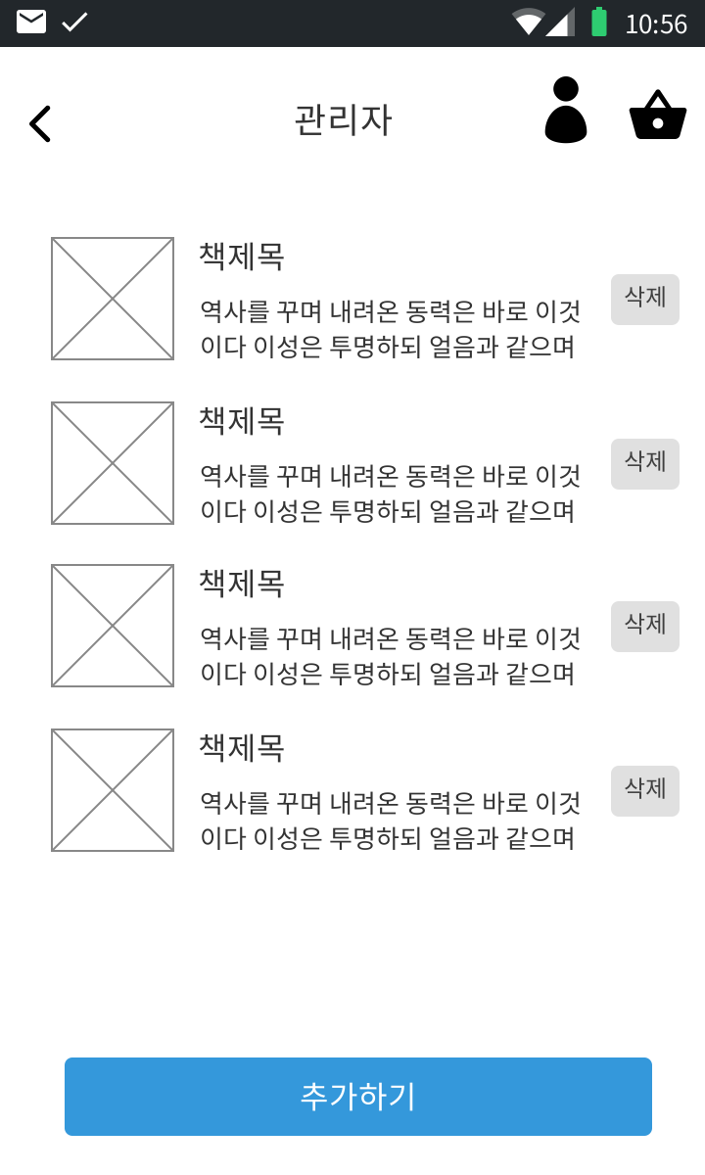
Page title | 관리자 | Author | 김서현
Screen Path | 마이페이지 > 관리자
Description
1 | 뒤로가기 - 이전 페이지로 이동
2 | 내정보 아이콘 - 클릭 시, 마이페이지[p4]로 이동
3 | 장바구니 아이콘 - 클릭 시, 장바구니 페이지로 이동
4 | 판매하고있는 전체 상품 리스트
5 | 상품 이미지, 제목, 가격
6 | 상품 삭제 버튼 - 버튼을 클릭하면, 상품이 삭제됨
7 | 상품 추가 버튼 - 클릭 시, p8로 이동
1
2
3
5
6
4
7

Slide 8
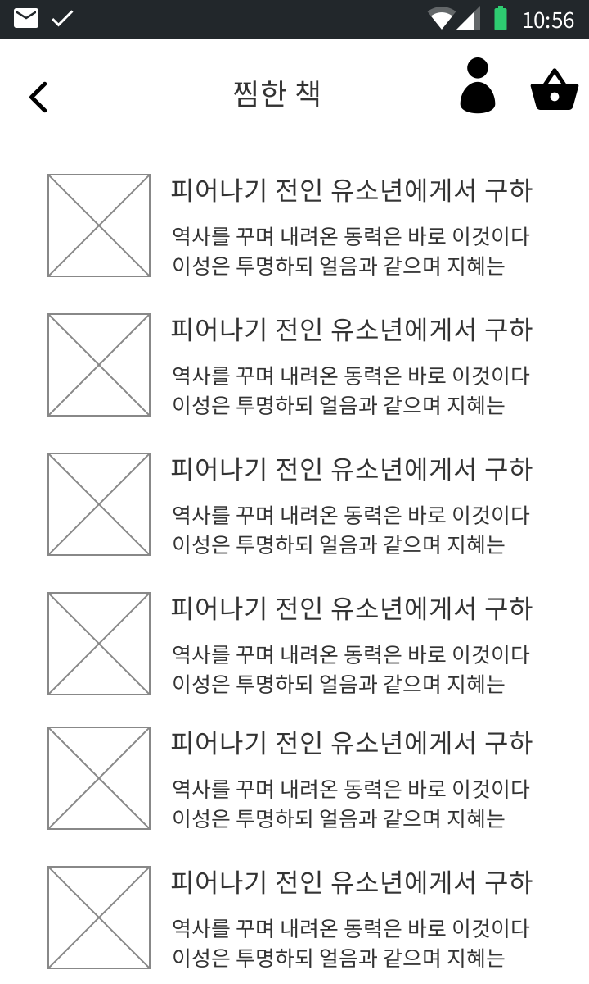
Page title | 찜목록 | Author | 김서현
Screen Path | 마이페이지 > 찜목록
Description
1 | 뒤로가기 - 이전 페이지로 이동
2 | 내정보 아이콘 - 클릭 시, 마이페이지[p4]로 이동
3 | 장바구니 아이콘 - 클릭 시, 장바구니 페이지로 이동
4 | 사용자가 찜한 상품 리스트
5 | 상품 이미지, 제목, 가격
1
2
3
5
4

Slide 9
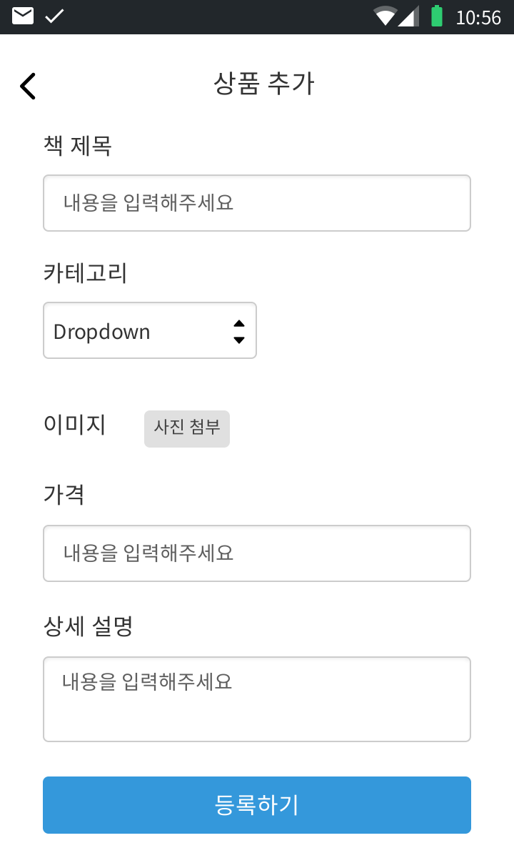
Page title | 상품 추가 | Author | 김서현
Screen Path | 마이페이지 > 관리자 > 상품 추가
Description
1 | 뒤로가기 - 이전 페이지로 이동
2 | 책 제목 입력 - 최대 30자 입력 가능
3 | 카테고리 선택 - 드롭다운 형식으로 카테고리 유형 선택 - ‘직접입력’ 선택 시, 카테고리 추가 가능
4 | 책 이미지 선택 - 사진 첨부 버튼을 클릭하여, 대표 이미지 선택
5 | 책 가격 입력 - 숫자만 가능
6 | 책 상세 설명 - 최대 500자
7 | 상품 등록 버튼 - 클릭 시, 등록 되었다는 toast(?) 알림을 띄우고 관리자 페이지[p7]로 이동
1
2
3
4
5
6
7

